Slide 1
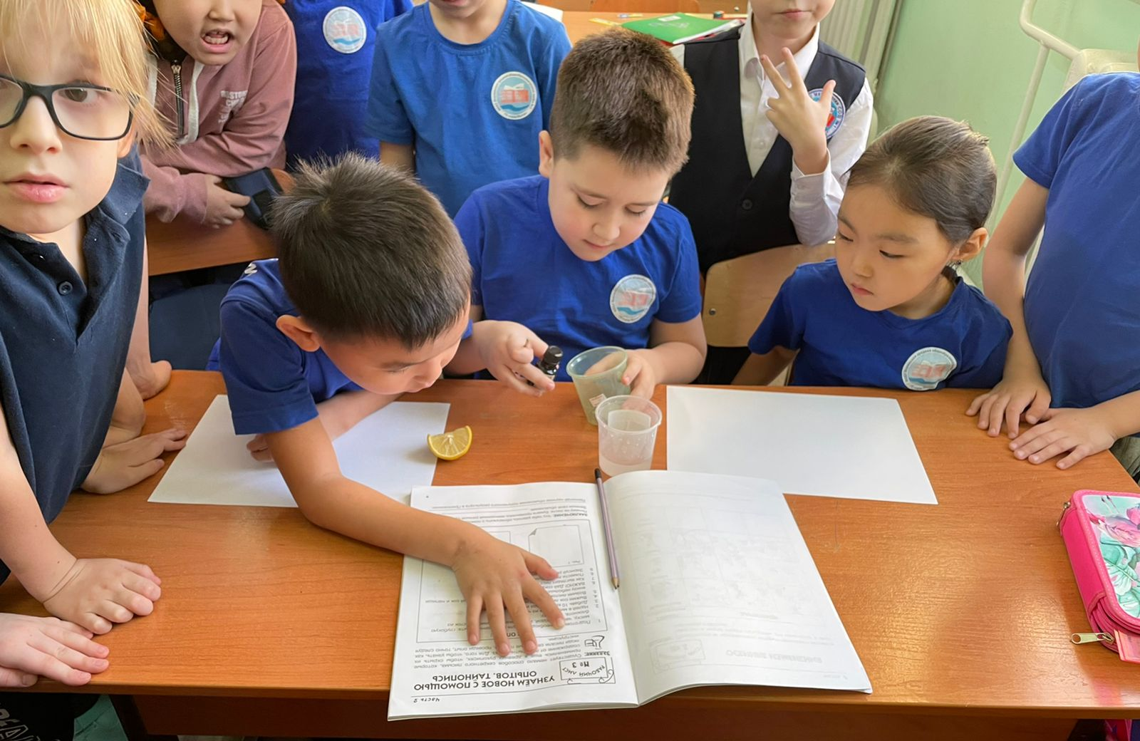
ЛАБОРАТОРИЯ ДЕТСТВА
Республика Саха (Якутия)

Slide 2
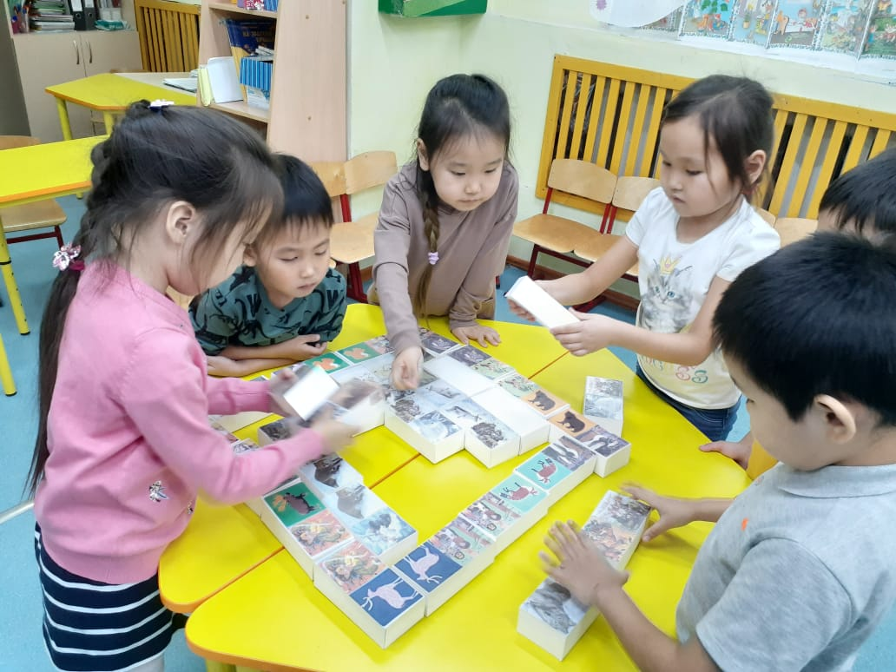
ПРОЕКТ «ЛАБОРАТОРИЯ ДЕТСТВА»
Проект «Лаборатория детства» создан в целях разработки и внедрения научно обоснованных и эффективных инструментов, механизмов формирования основ гармоничного развития детей в Республике Саха (Якутия).
Ключевой вид деятельности: научные исследования детства и просвещение.
Деятельность Лаборатории детства направлена на изучение и анализ современной ситуации развития детей с раннего возраста. Основными задачи являются:
– создание системы работы для раскрытия и развития одаренности каждого ребенка путем реализации проектов «пять китов» образования.
– разработка эффективных инструментов, механизмов формирования основ гармоничного развития детей в Республике Саха (Якутия) на основе научного исследования состояния здоровья и психологической диагностики детей (когнитивного и эмоционального развития).
– создание условий оказания ранней помощи семьям с детьми с ограниченными возможностями здоровья и особыми образовательными потребностями.
ЦЕЛЕВАЯ АУДИТОРИЯ ПРОЕКТА
Семьи с детьми дошкольного возраста,
посещающие образовательные учреждения Республики Саха (Якутия)

Slide 3
РЕЗУЛЬТАТЫ ПРОЕКТА «ЛАБОРАТОРИЯ ДЕТСТВА»
Получены данные о структуре заболеваемости (длительность, кратность заболеваний, индекс здоровья), уровне физического развития, физической подготовленности, функционального состояния детей дошкольного возраста Республики Саха (Якутия), а также о факторах риска развития у них заболеваний костно-мышечной системы и соединительной ткани, глаза и его придаточного аппарата.
Получены научно обоснованные сведения о природно-климатических, экологических, социально-экономических, этнокультурных и административных факторах региона, влияющих на состояние здоровья детей дошкольного возраста Якутии.
Разработана методика оценки условий пребывания детей в дошкольной образовательной организации во взаимосвязи с оценкой состояния здоровья и физического развития детей.
Разработаны научно обоснованные предложения по организации благоприятных условий пребывания детей в дошкольном образовательном учреждении, сохранению и укреплению их здоровья, содействию формированию здоровьесберегающего поведения с учетом особенностей проживания в регионе.
Разработана комплексная научно обоснованная, структурно-содержательная модель здоровьесбережения детей дошкольного возраста в Республике Саха (Якутия) с учетом природно-климатических, социально-экономических и этнокультурных особенностей данного региона.
Утверждены программы обучающих семинаров для административных, медицинских, педагогических работников системы дошкольного образования Якутии, а также концепция создания методического центра по координации профилактической работы в организациях дошкольного образования в Республике Саха (Якутия).
Для целевой аудитории проекта разработка и дальнейшая апробация и внедрение модели здоровьесбережения детей с учетом природно-климатических и этнокультурных факторов позволит:
улучшить показатели здоровья и физического развития детей дошкольного возраста;
снизить показатели заболеваемости среди детского населения региона;
сформировать позитивное отношение к здоровому образу жизни среди детского населения.

Slide 4
РЕАЛИЗАЦИЯ ПРОЕКТА «ЛАБОРАТОРИЯ ДЕТСТВА»
Проект предусматривает реализацию двух последовательных этапов. В ходе первого этапа дается оценка условий пребывания детей в дошкольных учреждениях образования, попавших в выборку исследования. Для этого на основании разработанного инструментария изучаются достаточность помещений, персонала и оборудования; эффективность используемых в учреждениях противоэпидемических мероприятий; уровень и структура заболеваемости среди детей, а также проводится анализ двигательной активности, физической подготовленности воспитанников дошкольных учреждений, оцениваются имеющиеся навыки здоровьесбережения у родителей, педагогов дошкольных образовательных учреждений, выявляются факторы риска развития заболеваний опорно-двигательного аппарата и органов зрения, проводится на основе матричного позиционирования анализ ситуационных факторов, влияющих на здоровье детей (природно-климатических, экологических, социально-экономических, этно-культурных и административных факторов).
Далее в рамках указанного этапа оцениваются:
потенциальная возможность выделения площадей в детских садах для организации и проведения оздоровительных мероприятий (создания и функционирования кабинета охраны зрения, комнаты релаксации, сенсорной комнаты для музыко- и свето- терапии, соляной пещеры, фитоуголков (фитомодулей) для повышения оксигенации воздуха помещений, эстетического воздействия, а также для размещения спортивного оборудования и тренажеров);
возможность организации и проведения мероприятий по оздоровлению существующих условий пребывания в дошкольной образовательной организации (установка сплит-систем (поддержание воздухообмена с заданными температурными параметрами), оборудование светильников лампами, спектр излучения которых близок к солнечному, УФ-облучатели воздуха, разрешенные к использованию в дошкольных образовательных организациях; оснащение средствами измерения температуры и влажности воздуха).
Все полученные сведения не только помогут сформировать концепцию работы и программы по гигиеническому воспитанию дошкольников в регионе (в том числе для родителей дошкольников, педагогов и административного аппарата региона), но и позволят дать оценку необходимости создания в Якутии методического центра по координации профилактической работы в организациях дошкольного образования и провести обучающие семинары для его персонала по формам и методам гигиенического воспитания.
Второй этап реализации проекта предусматривает создание на основе полученных данных модели здоровьесбережения детей дошкольного возраста с учетом природно-климатических, социально-экономических и этно-культурных особенностей Якутии, а также разработку конкретных методических рекомендаций по ее реализации.
Научное руководство реализации проекта осуществляет ФГБНУ «Институт развития, здоровья и адаптации ребенка» в лице заведующего лабораторией здоровьесберегающей деятельности в образовании Жукова О.Ф., а также коллектива ученых ФГБНУ «ИРЗАР», координацию проекта - АНО гармоничного развития детей «Лаборатория детства» при финансовой поддержке НО «Целевой фонд будущих поколений Республики Саха (Якутия)».

Slide 5
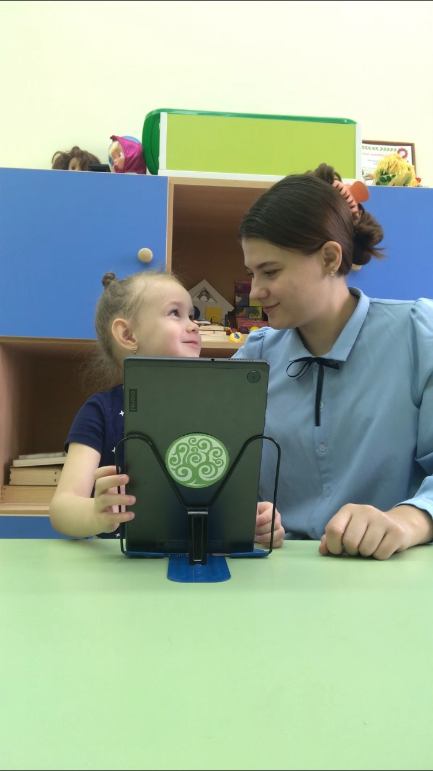
Сегодня ПРОЕКТ «ЛАБОРАТОРИЯ ДЕТСТВА»
представляет собой эко-систему
из трех синхронизированных подпроектов
Подпроект «Растем с Якутией»
Цель – организация научных исследований в области физического здоровья и психического развития детей дошкольного возраста в Республике Саха (Якутия). Участник Всероссийского конкурсного отбора лучших женских проектов, направленных на сохранение здоровья, 2021 года.
Подпроект «Экосистема развития детской одаренности».
Цель – создание и внедрение инновационных программ и методик дошкольного образования и модели образовательной среды на основе междисциплинарного обучения для раскрытия и развития задатков, способностей учащихся начальных классов
ПРОЕКТ «ЛАБОРАТОРИЯ ДЕТСТВА»
Подпроект «Ранняя помощь»
Цель – содействие эффективному становлению системы ранней помощи Республики Саха (Якутия).

Slide 6
Подпроект «Растем с Якутией»
Цель – организация научных исследований в области физического здоровья и психического развития детей дошкольного возраста в Республике Саха (Якутия).
Задача №1: Исследование физического здоровья детей дошкольного возраста в Республике Саха (Якутия);
Задача №2: Исследование психического развития детей дошкольного возраста в Республике Саха (Якутия).
Сроки реализации: 2021-2023 гг.
Качественные результаты на которые ориентируется исследование:
Получение научно-обоснованных данных, объективного состояния здоровья детей Республики Саха (Якутия) на репрезентативной выборке и разработка эффективных мер по их оздоровлению и профилактике.
Получение данных (знаний) об индивидуально-психологических и возрастно-психологических особенностях современных детей.
Получение нового психодиагностического инструментария регионального характера в целях исследования современных детей для их общего и индивидуального развития.
Разработка инструментов специальной коррекции и обучения с учетом индивидуально-психологических особенностей детей.

Slide 7
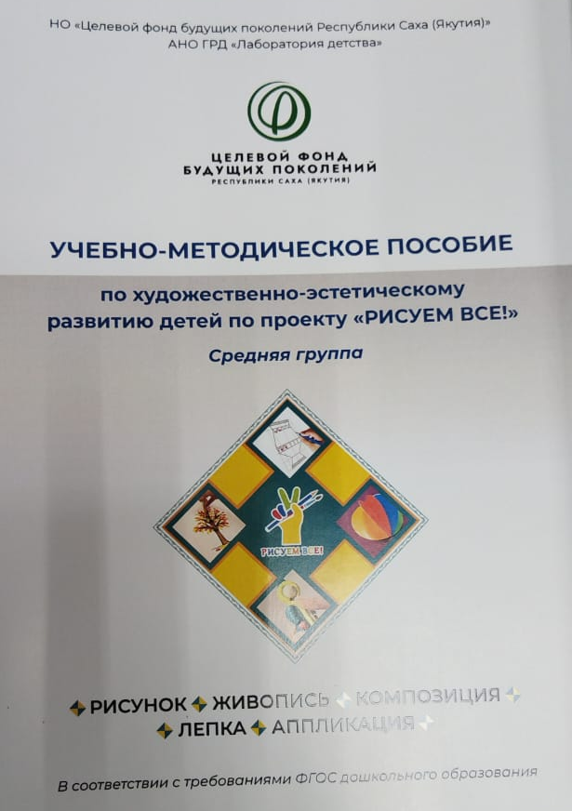
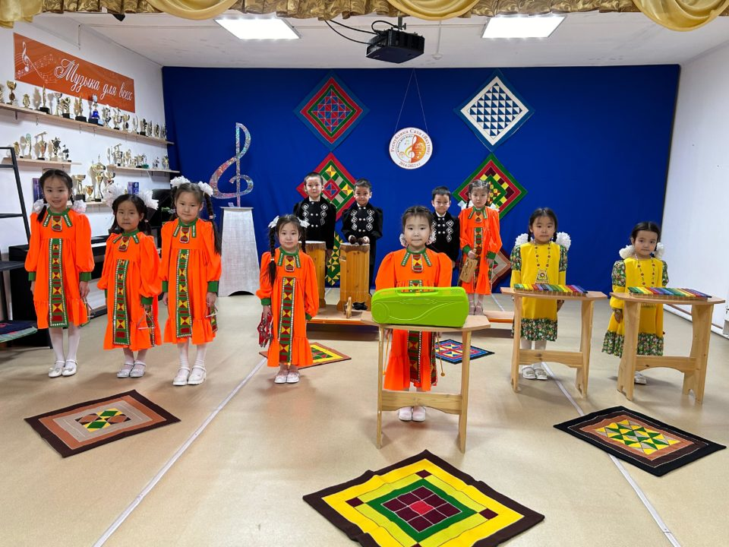
Подпроект «Экосистема развития детской одаренности»
Цель – создание и внедрение инновационных программ и методик дошкольного образования и модели образовательной среды на основе междисциплинарного обучения для раскрытия и развития задатков, способностей учащихся начальных классов
Задачи:
Задача №1: Разработка модели образовательной среды для развития общей одаренности детей младшего школьного возраста на основе междисциплинарного обучения;
Задача №2: Разработка и апробация комплексной программы дошкольного образования, парциальных программ для эффективной реализации проектов раскрытия и развития задатков, способностей каждого ребенка.

Slide 8
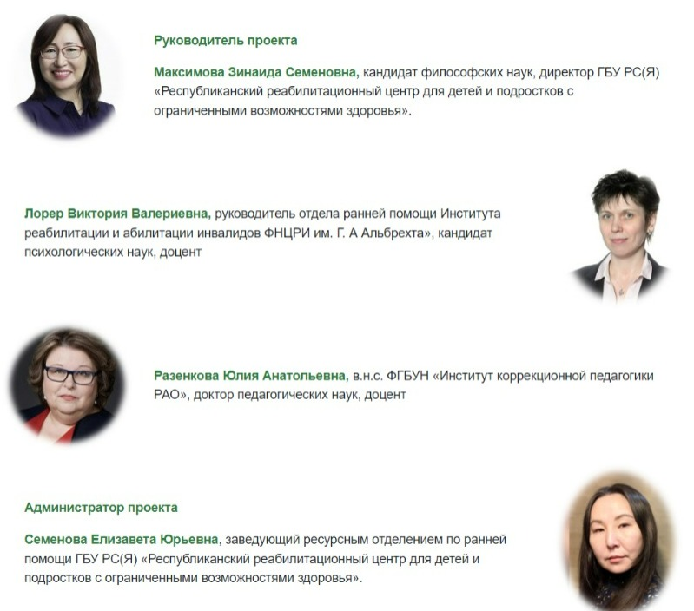
Подпроект «Ранняя помощь»»
Цель – содействие эффективному становлению системы ранней помощи
Республики Саха (Якутия).
Механизм:
1. Создание Единого ресурсно-методического центра «Ранней помощи» в г. Якутск
2. Создание методической базы эффективного внедрения системы ранней помощи в районах РС(Я).
3. Создание сети пилотных площадок «Ранней помощи» в районах Якутии.
4. Обучение специалистов и апробация системы ранней помощи в районах РС(Я).

Slide 9
В рамках проекта сформировано ТЗ на НИР «Региональная модель здоровьесбережения детей дошкольного возраста с учетом природно-климатических и этнокультурных факторов (на примере Республики Саха (Якутия)»
Цель исследования, экспериментальной разработки.
Разработать и научно обосновать региональную модель здоровьесбережения детей дошкольного возраста с учетом природно-климатических, географических, социально-экономических и этнокультурных факторов риска здоровью.
Актуальность проблемы, предлагаемой к решению.
Здоровье детей определяется комплексом факторов окружающей среды, характеристики которой зависят от географического положения местности, рельефа территории, природно-климатических условий, процента озеленения территории, наличия источников загрязнения окружающей среды и т.п. Длительное воздействие на растущий организм факторов окружающей среды, обусловленных условиями проживания, определяет темпы роста и развития формирующегося организма, включая физическое и интеллектуальное развитие индивидуума, функциональное развитие органов и систем, формирование иммунной защиты и способности к адаптации. Кроме того, на состояние здоровья оказывают влияние внутрисредовые факторы, искусственно создаваемые для реализации процессов проживания, воспитания, обучения, оздоровления, отдыха и развития и т.п., под воздействием которых дети проводят основную часть дня.
Предлагаемые решения:
1. Разработать региональную модель здоровьесбережения детей дошкольного возраста с учетом природно-климатических, социально-экономических и этно-культурных особенностей данного региона.
2. Разработать методические рекомендации по реализации модели здоровьесбережения детей дошкольного возраста с учетом природно-климатических, социально-экономических и этно-культурных особенностей данного региона.

Slide 10
ПАРТНЕРЫ ПРОЕКТА ЛАБОРАТОРИИ ДЕТСТВА

Slide 11
БЛАГОДАРИМ ЗА ВАШЕ ВНИМАНИЕ!

